Slide 1
Ủy ban nhân dân huyện Tây Sơn
Trường Tiểu học Bình Thành
Chào mừng quý thầy cô và các em đến với tiết HOẠT ĐỘNG TRẢI NGHIỆM
GV: TRẦN THỊ NGỌ
LỚP: 3A

Slide 2
01
Mở đầu

Slide 4
Chủ đề 6:Em yêu quê hương
Hoạt động giáo dục theo chủ đề: cảnh đẹp quê hương

Slide 5
02
Hình thành kiến thức mới

Slide 6
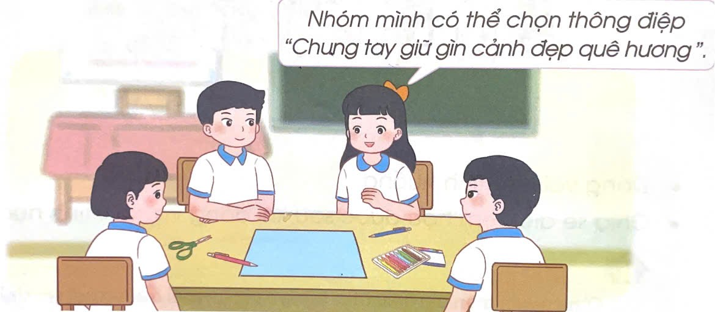
Hoạt động 3: Làm thông điệp về chủ đề: Bảo vệ cảnh đẹp quê hương
Tiến hành làm thông điệp theo gợi ý:
- Nội dung: tuyên truyền bảo vệ cảnh đẹp quê hương
- Hình thức thể hiện: tranh vẽ, bài viết, thiết kế khẩu hiệu,...
Chia sẻ thông điệp đã làm

Slide 7
Hoạt động 3: Làm thông điệp về chủ đề: Bảo vệ cảnh đẹp quê hương
Kết luận: Bảo vệ cảnh đẹp thiên nhiên quê hương là trách nhiệm của tất cả chúng ta, thể hiện tình yêu thiên nhiên, quê hương, đất nước

Slide 8
03
Luyện tập thực hành

Slide 9
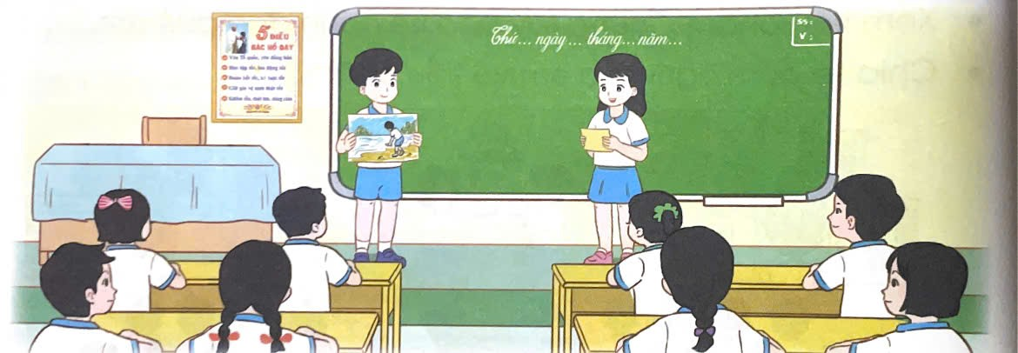
Hoạt động 4: Tập làm tuyên truyền viên
Sử dụng thông điệp đã làm để tập tuyên truyền bảo vệ cảnh đẹp quê hương
Chia sẻ cảm nghĩ về hoạt động em vừa tham gia

Slide 10
Hoạt động 4: Tập làm tuyên truyền viên
Kết luận: Tuyên truyền, bảo vệ cảnh đẹp quê hương với nội dung và hình thức phù hợp là trách nhiệm, bổn phận của học sinh

Slide 11
04
Vận dụng trải nghiệm

Slide 12
non
Ong
học
việc

Slide 13
Câu hỏi 1: Với các cảnh quan thiên nhiên, em cần làm gì?
A. Bảo vệ cảnh quan thiên nhiên
B. Vừa bảo vệ vừa phá hoại cảnh quan thiên nhiên
C. Phá hoại cảnh quan thiên nhiên
D. Hủy hoại cảnh quan thiên nhiên

Slide 14
Câu hỏi 2: Đâu là việc em nên làm để bảo vệ cảnh quan thiên nhiên?
A. Nhặt rác bỏ vào thùng
B. Giẫm lên thảm cỏ, bẻ cây, hái hoa ở khu di tích
C. Vẽ bậy lên tường
D. Vứt rác bừa bãi

Slide 15
Câu hỏi 3: Vì sao chúng ta không nên khắc lên cây?
A. Vì cây khó khắc
B. Để bảo vệ cảnh quan
C. Vì cây cũng biết đau
D. Vì sợ đau tay

Slide 16
Câu hỏi 4: Đâu là việc em nên làm để bảo vệ cảnh quan thiên nhiên?
A. Hái hoa, bẻ cành, nhổ cây ở nơi có cảnh quan thiên nhiên
B. Viết, vẽ bậy lên đồ vật ở khu di tích
C. Khắc tên lên cây, lên bia mộ
D. Tuân thủ quy tắc ở những nơi tham quan cảnh quan

Slide 17
mừng
Chúc
các
em

Slide 18
Cảm ơn quý thầy cô và các em đã tham dự

Slide 19
WHY ARE THEY IMPORTANT?
ENVIRONMENT
HEALTH
ECONOMY
Reduces emissions and pollution.
Lowers the risk of environmental-related diseases.
Saves costs and creates job opportunities.

Slide 20
KEY STRATEGIES
Waste Reduction: 3R (Reduce, Reuse, Recycle)
Energy Efficiency: Use energy-saving devices.
Water Conservation: Implement water-saving technologies.

Slide 21
AT HOME
Waste: Separate and compost.
Energy: Use LED lights and turn off devices.
Water: Fix leaks and use water-saving showers.

Slide 22
AT WORK
Energy: Implement energy efficiency systems.
Waste: Set up recycling programs.
Green Policies: Reduce plastic use and encourage eco-friendly travel.

Slide 23
IN TRANSPORTATION
GREEN CHOICES
CARBON FOOTPRINT
Use public transport, bike, or drive electric vehicles.
Carpool and reduce unnecessary trips.

Slide 24
COMMUNITY AND GOVERNMENT
COMMUNITY
Environmental education programs and clean-up initiatives.
GOVERNMENT
Environmental policies and incentives.

Slide 25
CONCLUSION
Environmental education and clean green practices are crucial for a sustainable future. They raise awareness, promote responsible behavior, and encourage sustainable living, empowering communities to make eco-friendly decisions and ensure long-term ecological balance.

